Slide 1
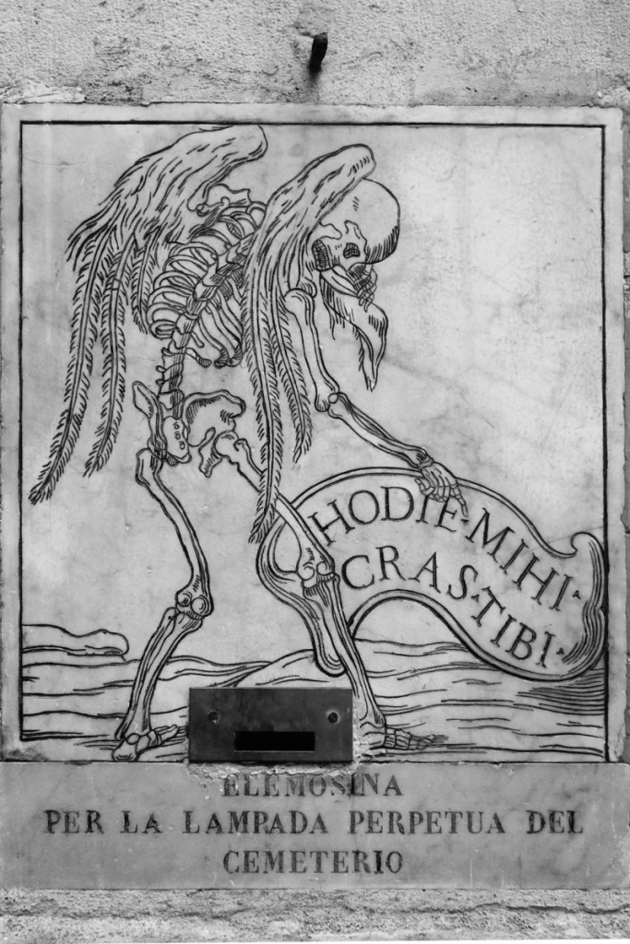
Les rites funéraires

Slide 2
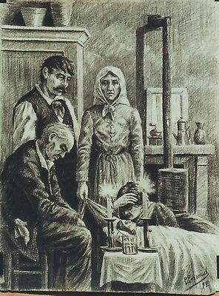
Les rites autour du mort

Slide 3
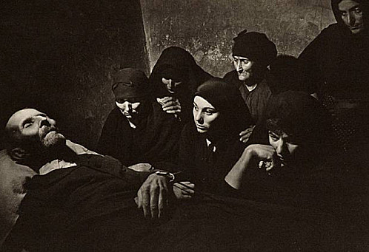
La prière autour du défunt

Slide 4
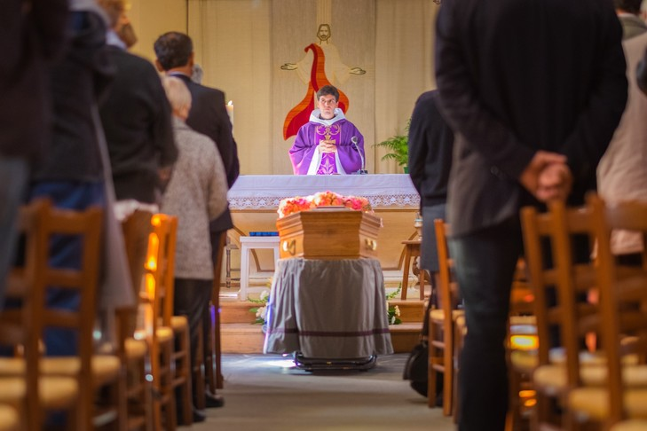
Célébration à l’église

Slide 5
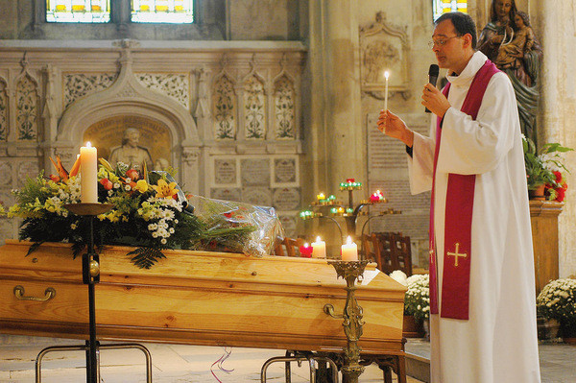
Rite de la lumière

Slide 6
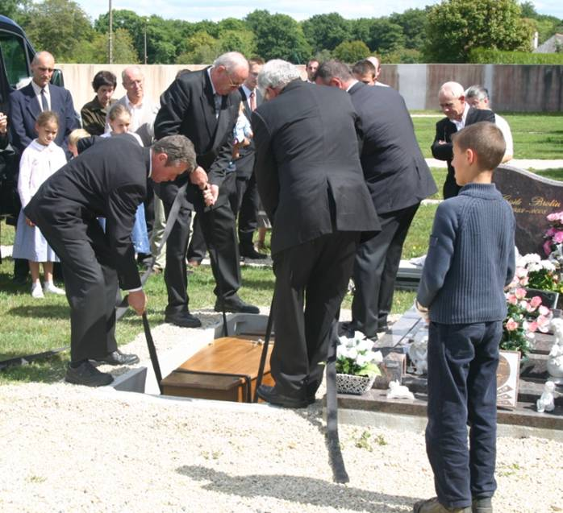
La mise en terre

Slide 7
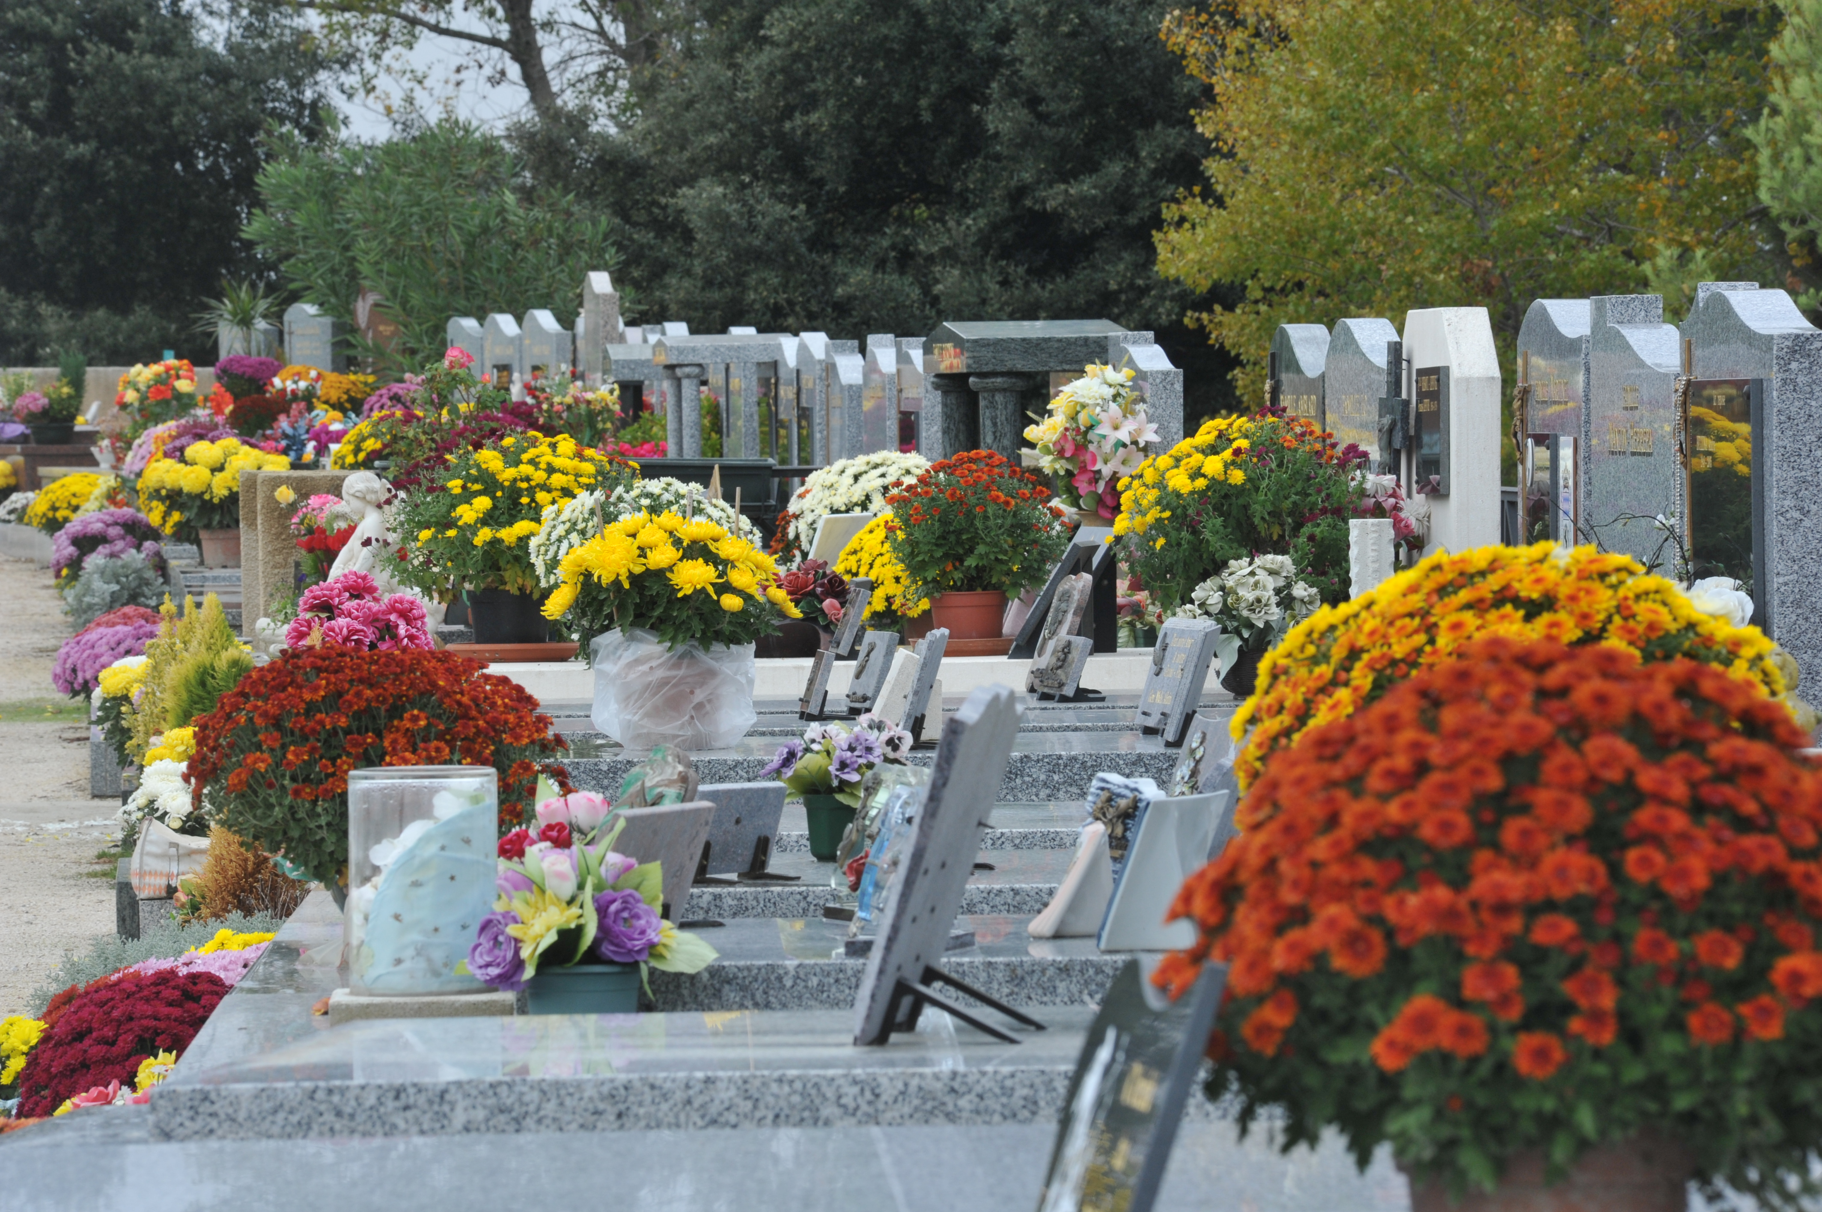
Le cimetière

Slide 8
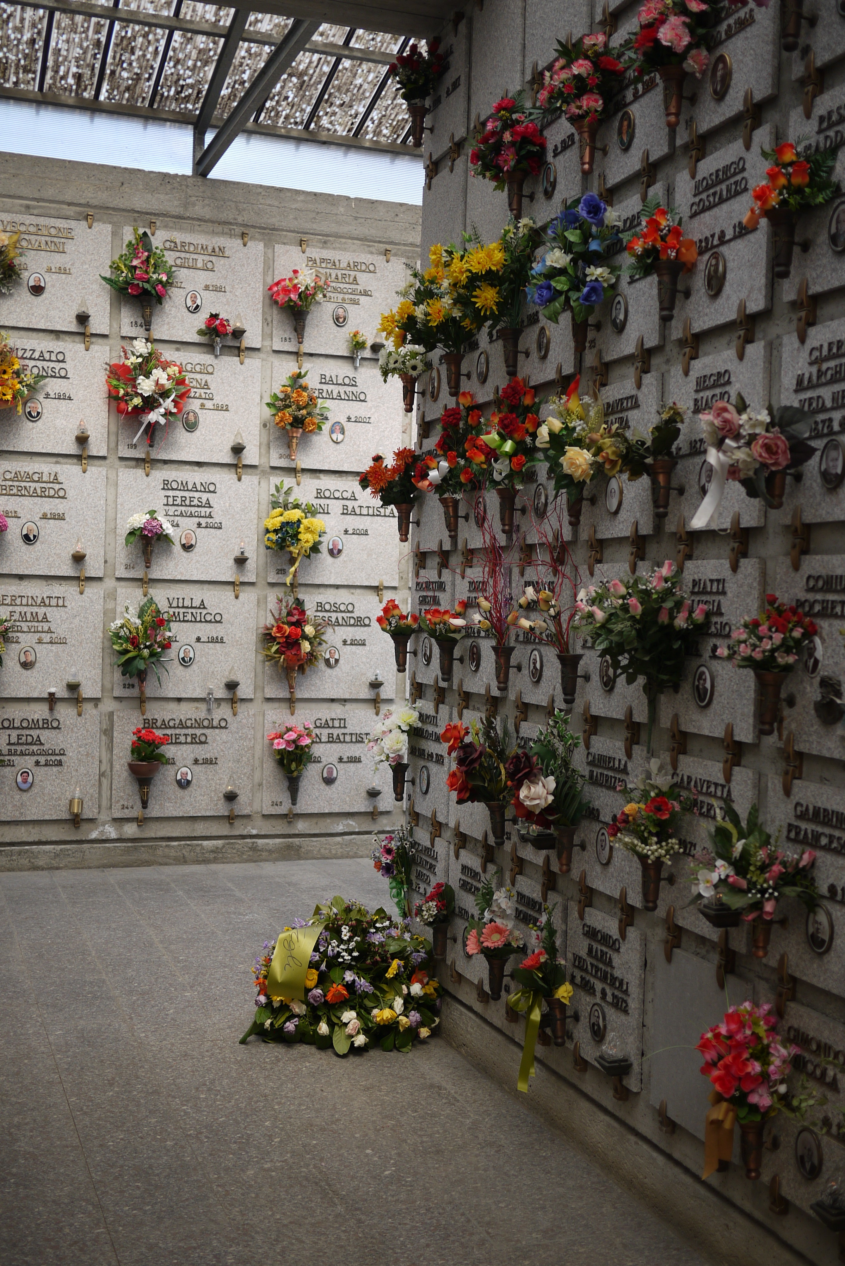

Slide 9
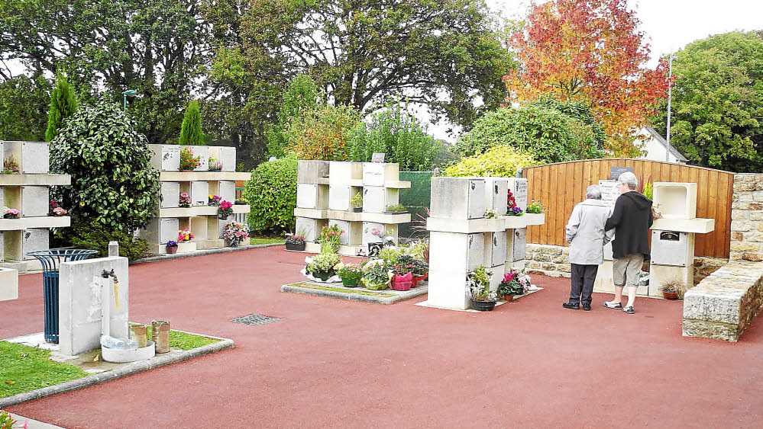
Le columbarium

Slide 10
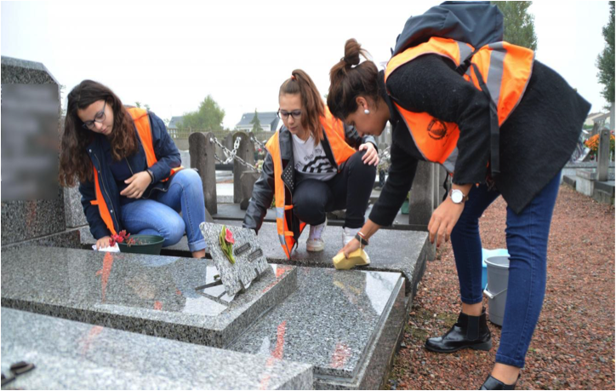
Les rites du souvenir du défunt

Slide 11
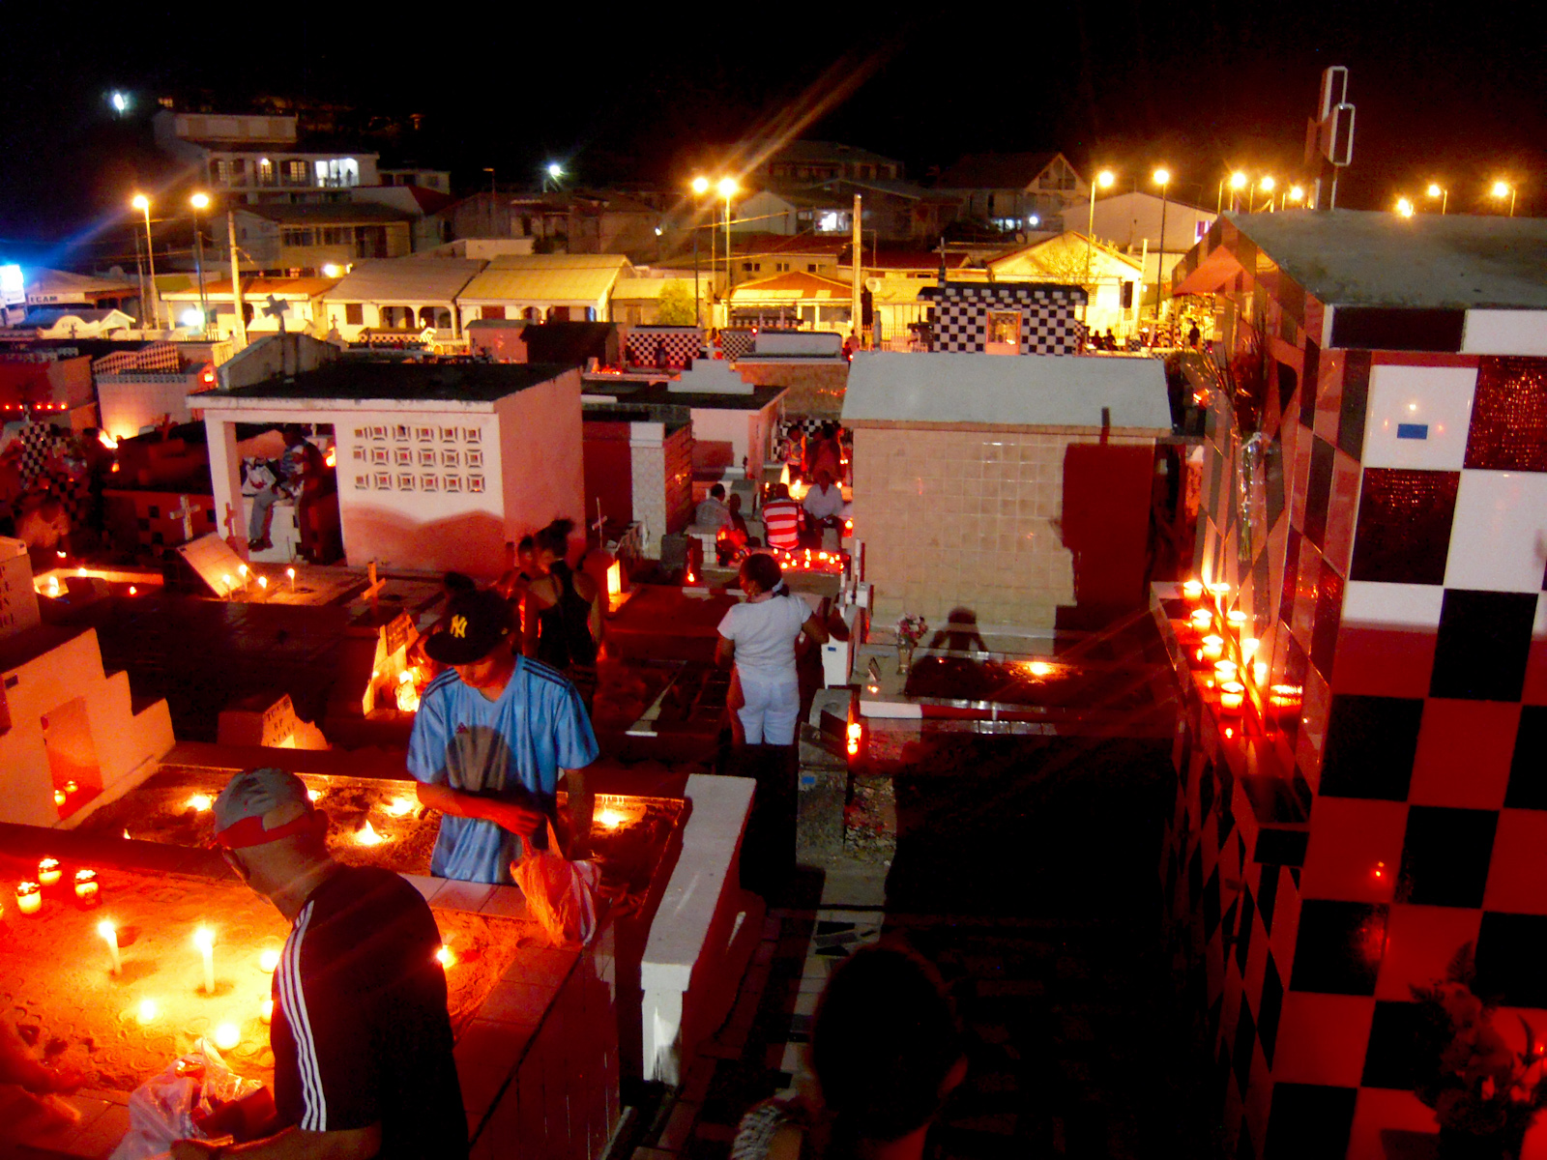

Slide 12
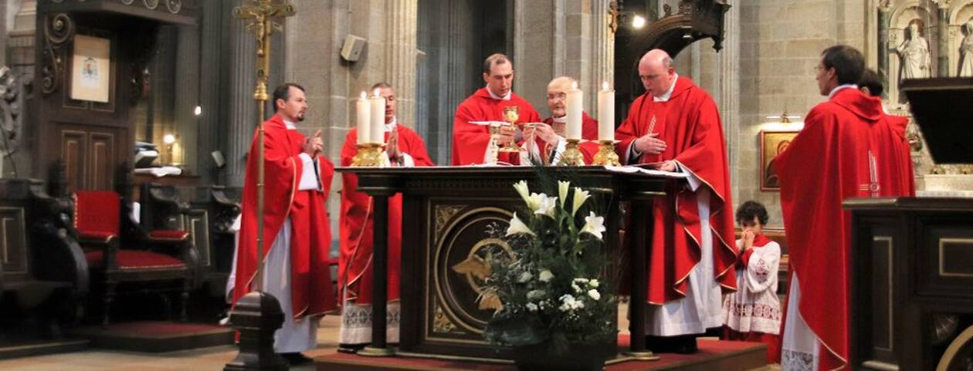

Slide 13
Où tout cela a-t-il commencé?

Slide 14
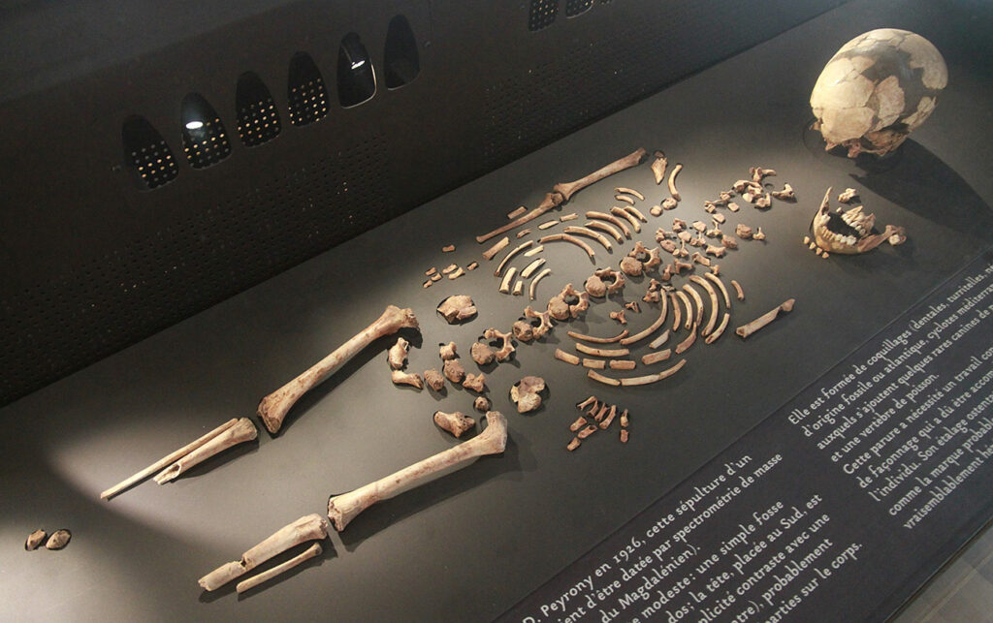
Squelette enfant de la Madeleine – Daté de –10 200 ans – Musée de Préhistoire des Eyzies

Slide 15
Définition d’une sépulture
« Mot le plus souvent utilisé en préhistoire à propos des inhumations. Le concept de sépulture ajoute à celui d’inhumation l’activité funéraire qui préside à l’enterrement du mort… »
La préhistoire – Histoire et Dictionnaire, sous la direction de Denis Viallou.
La taphonomie est la science des lois de l'enfouissement. C'est-à-dire celle qui étudie le passage de la biosphère (monde vivant) à la lithosphère (monde minéral).

Slide 16
Plus près de nous …
dans le temps…
et l’espace…

Slide 17
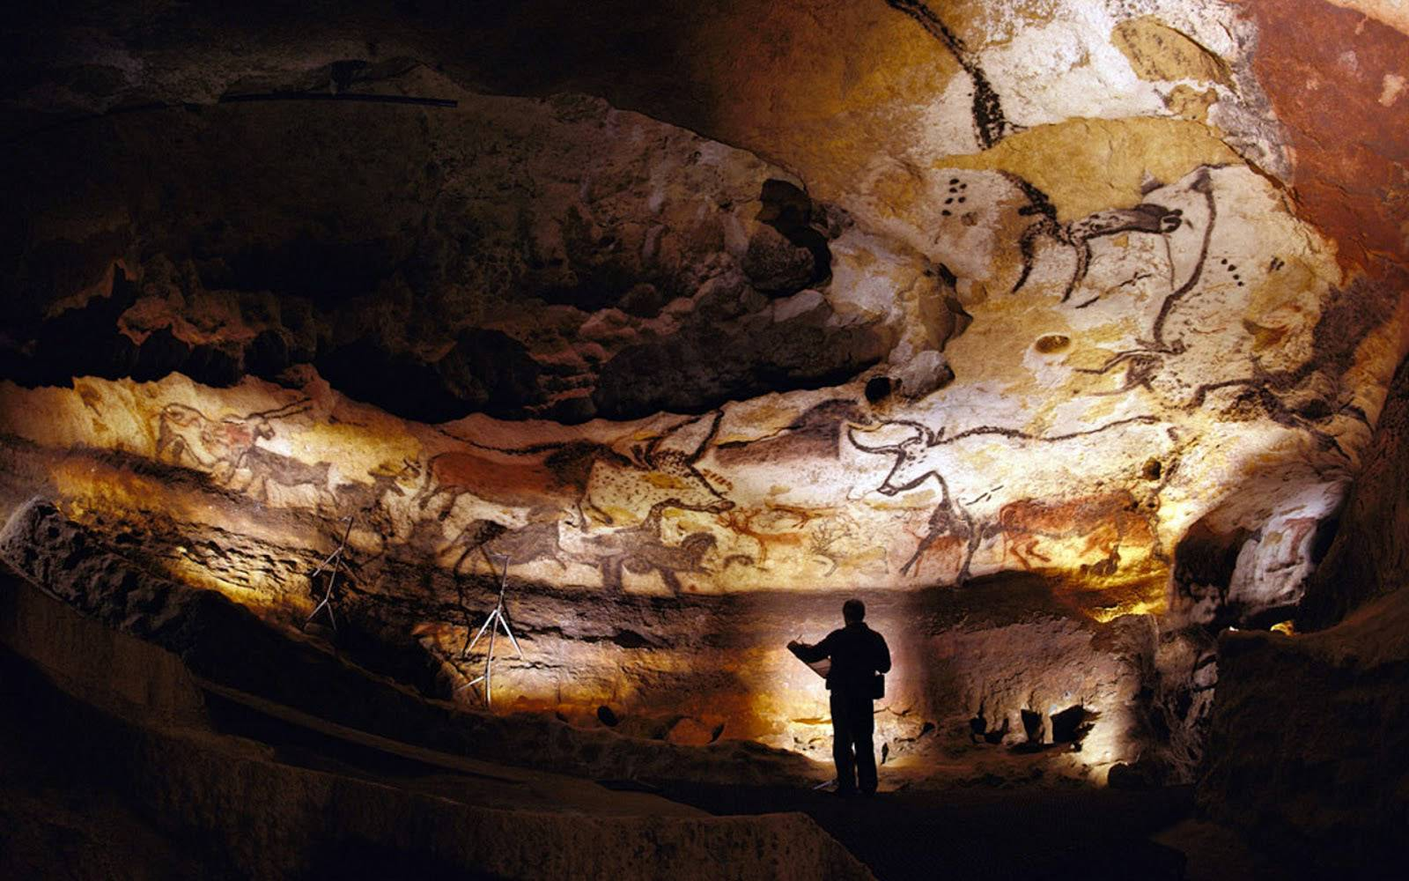
Grottes de Lascaux 18000 / 15000 avt Jésus-Christ

Slide 18
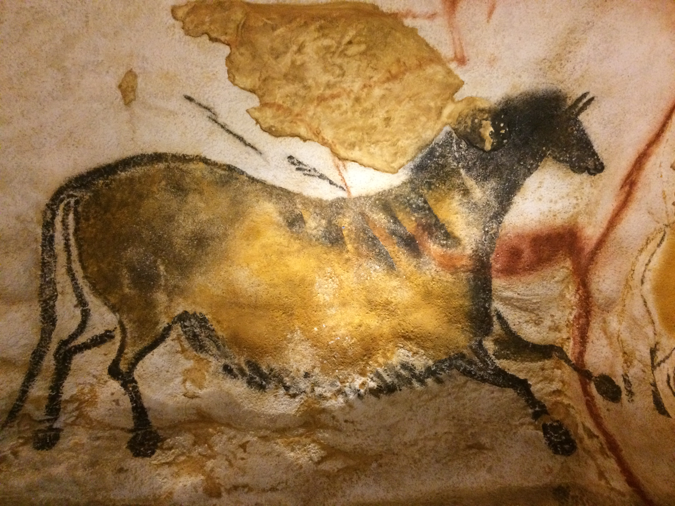

Slide 19
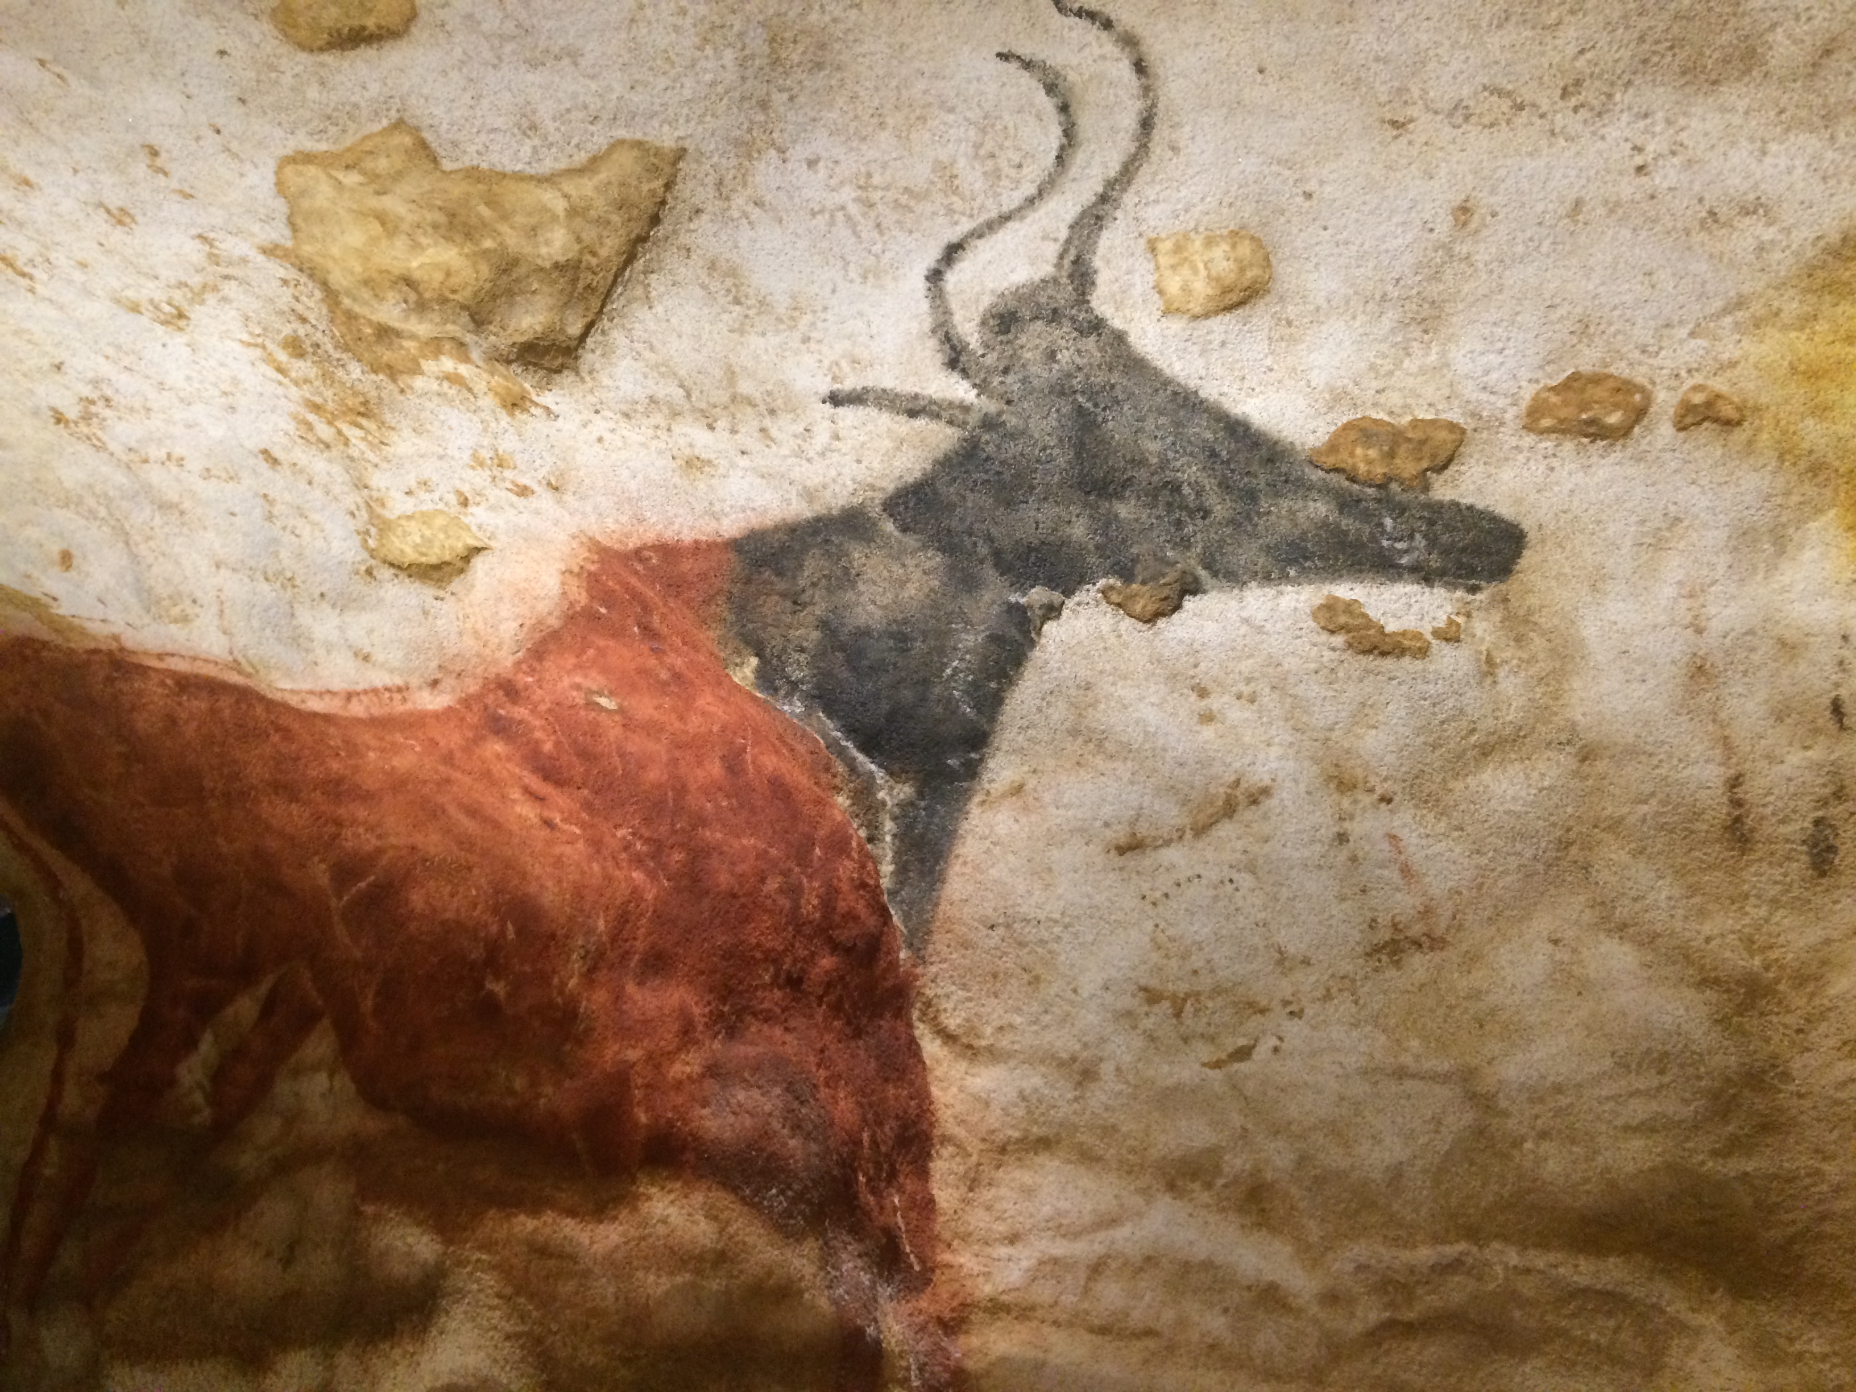

Slide 20
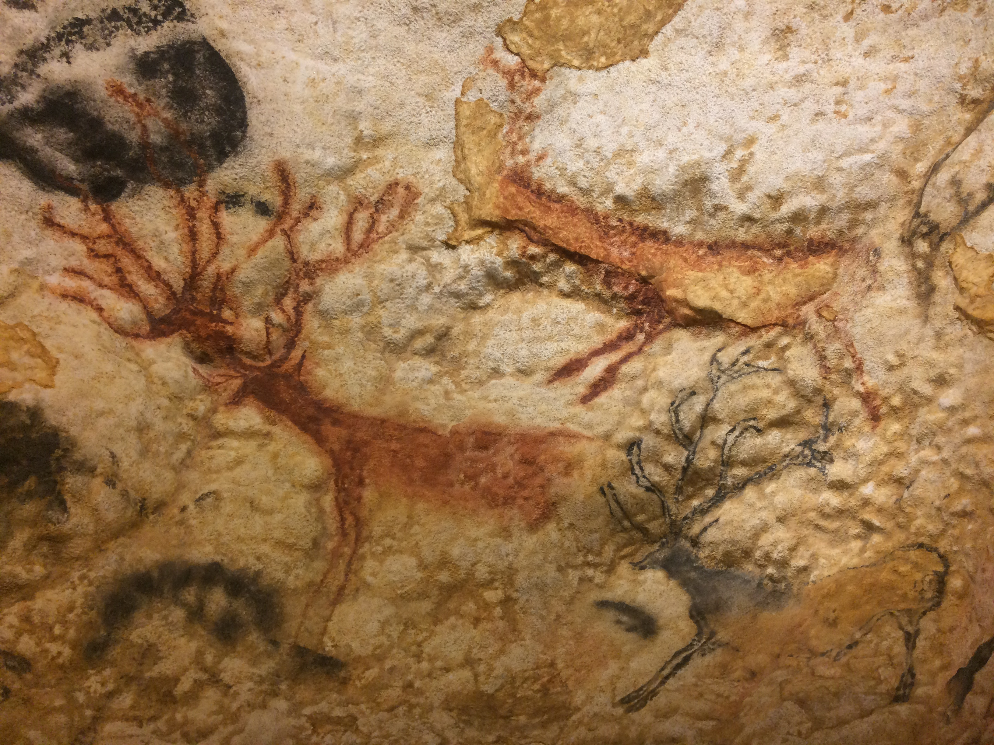

Slide 21
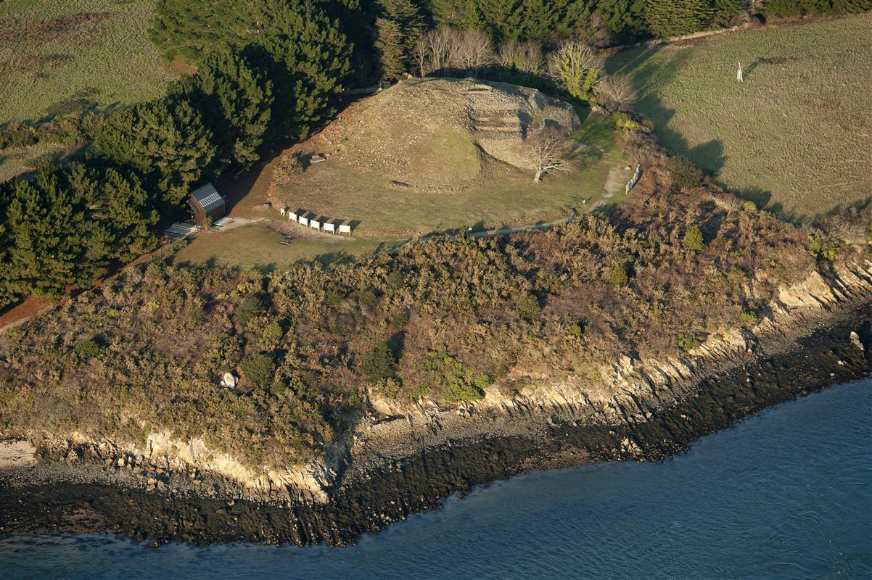
Gavrinis 6000 à 3000 avt Jésus-Christ

Slide 22
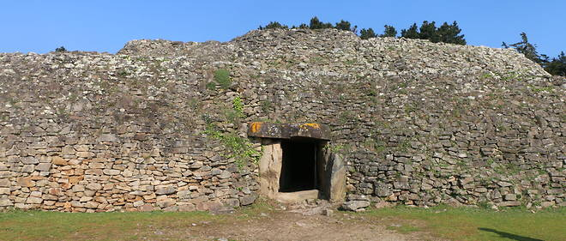

Slide 23
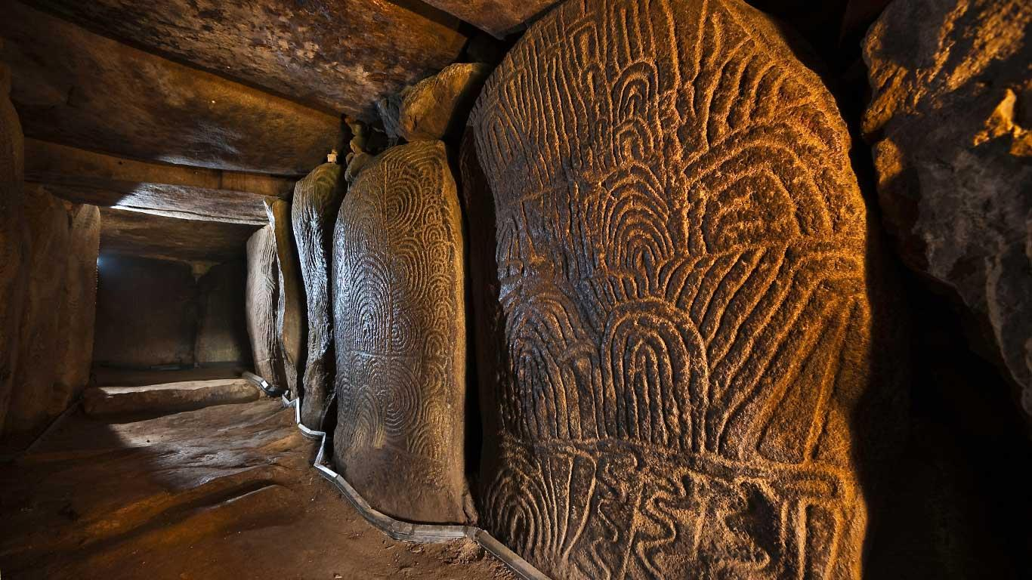

Slide 24
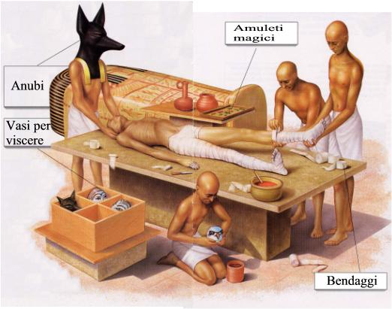
Dans l’Egypte ancienne 2700 avt Jésus-Christ

Slide 25
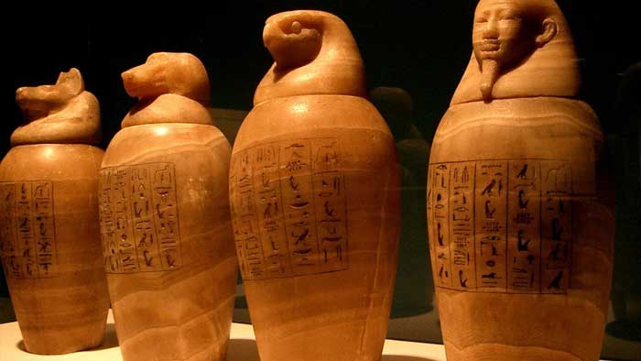
Vases canopes

Slide 26
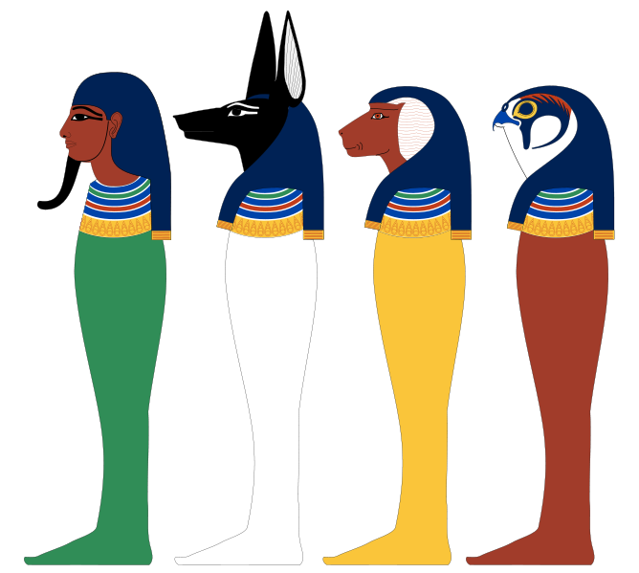

Slide 27
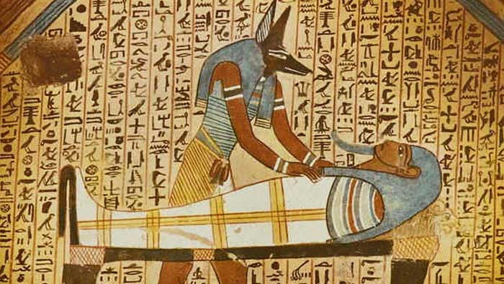

Slide 28
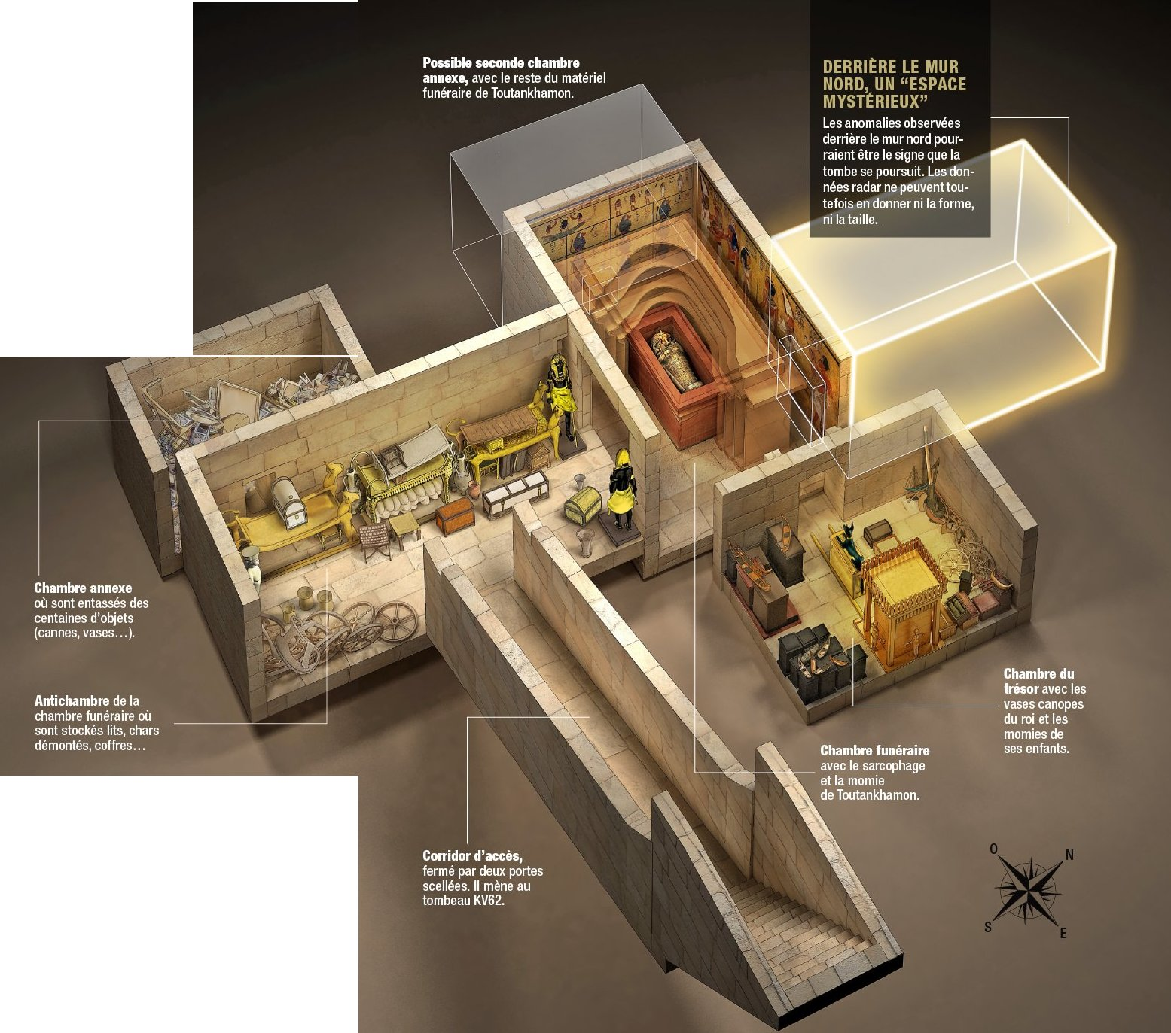

Slide 29
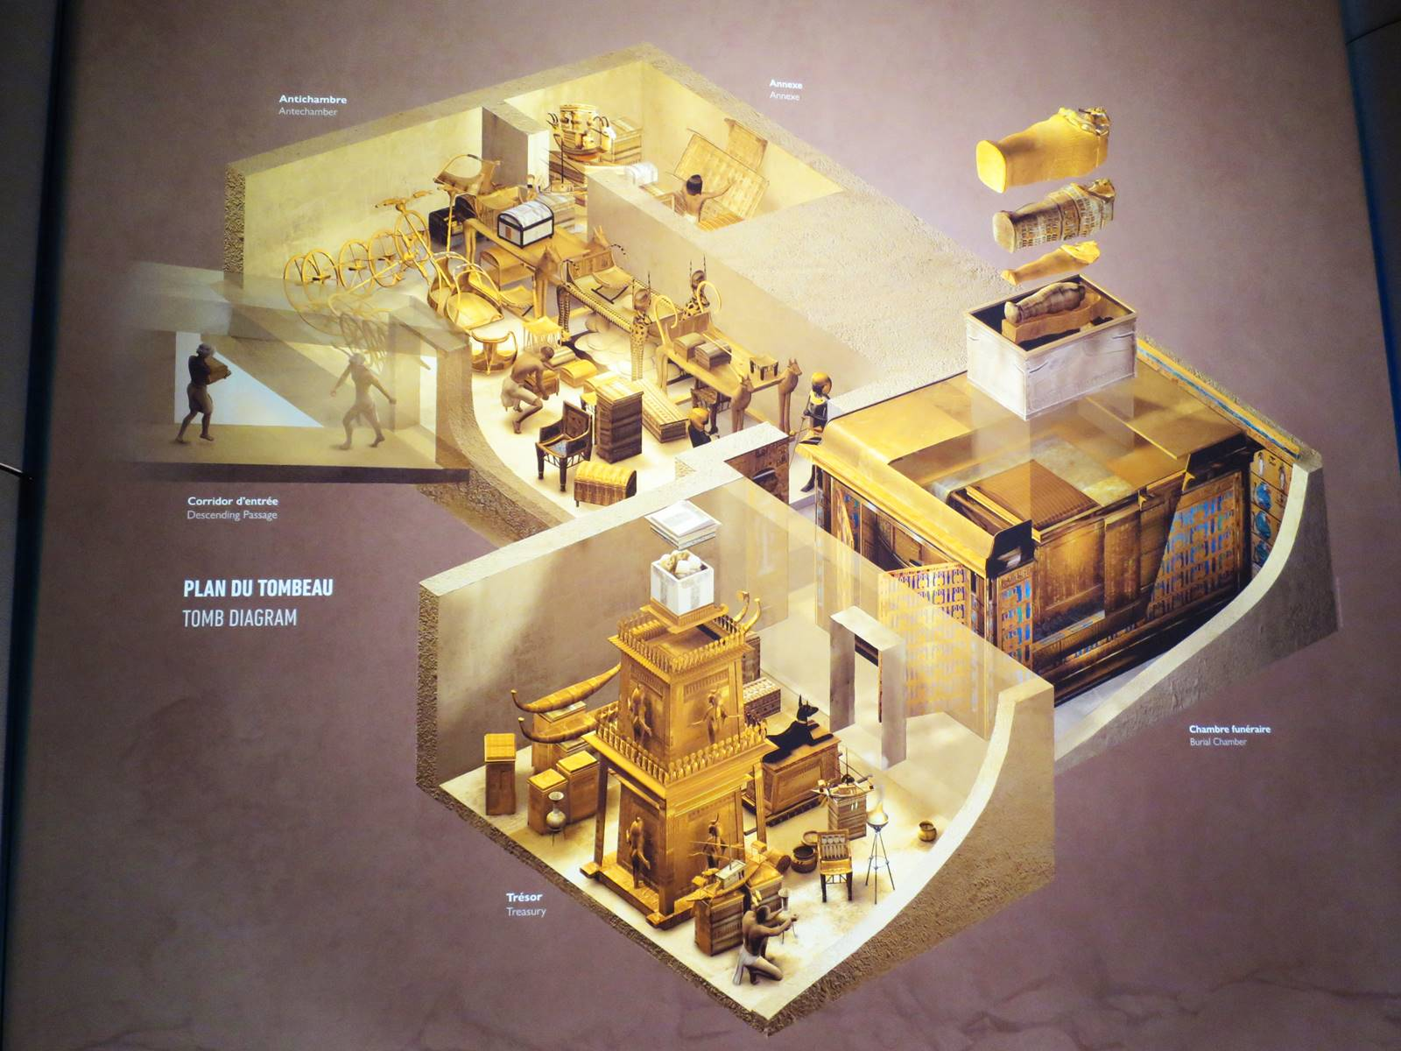
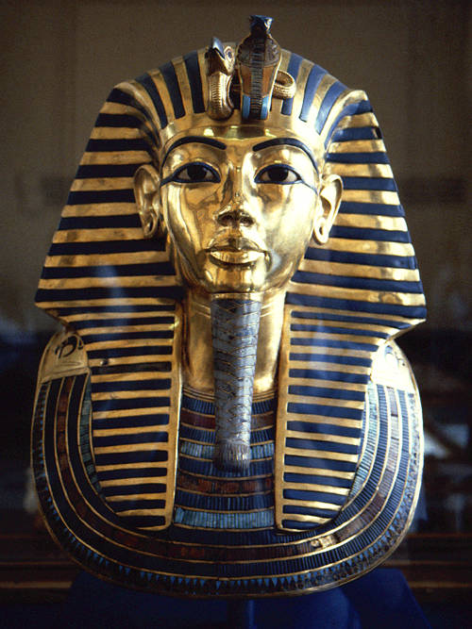

Slide 30
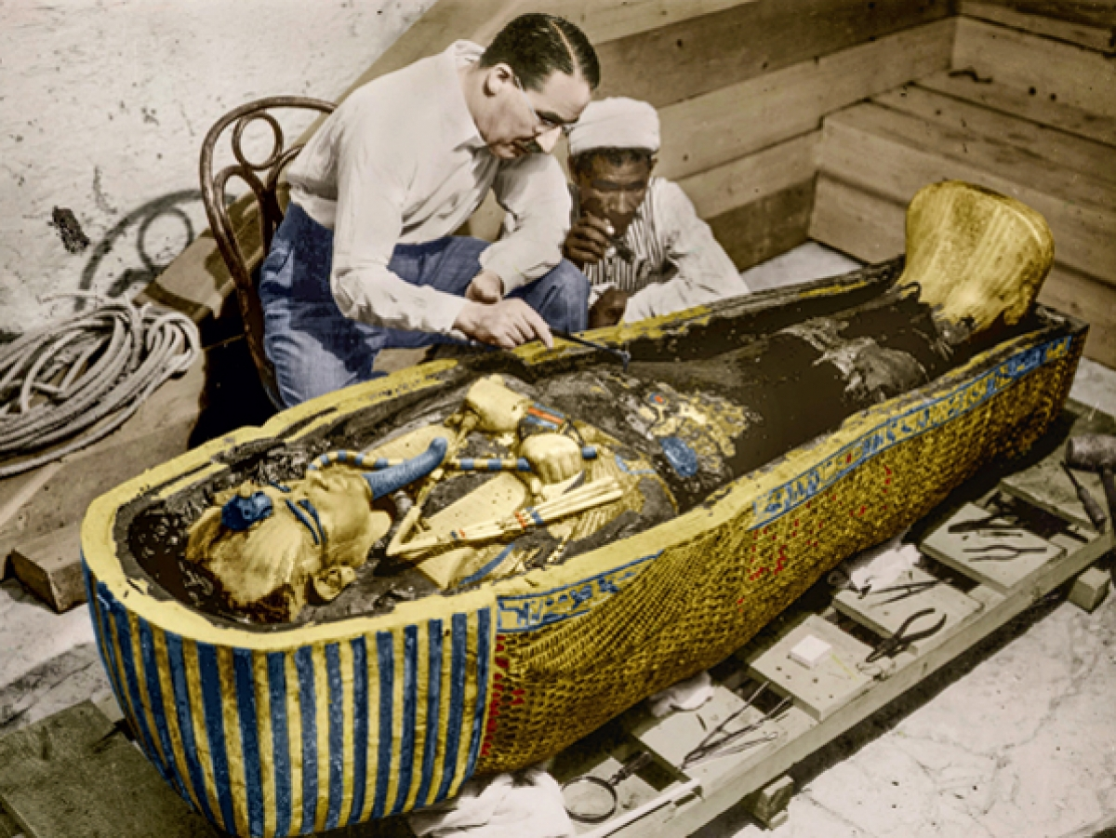
Howard Carter et un ouvrier égyptien anonyme se penchent sur le troisième cercueil d’or de Toutankhamon, encastré dans le deuxième, en 1925 (photo colorisée).

Slide 31
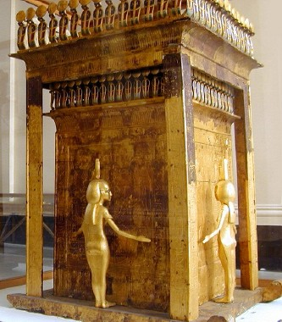
Chapelle funéraire de Toutankhamon

Slide 32
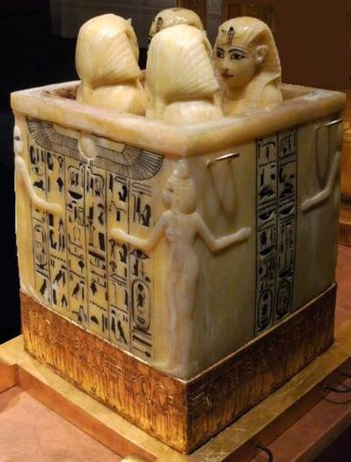
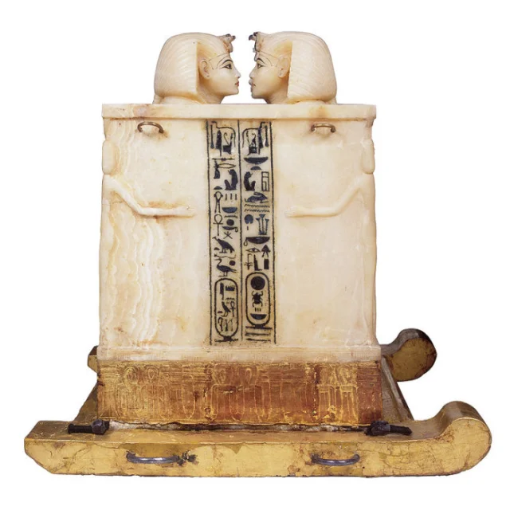
Vases canopes de Toutankhamon

Slide 33
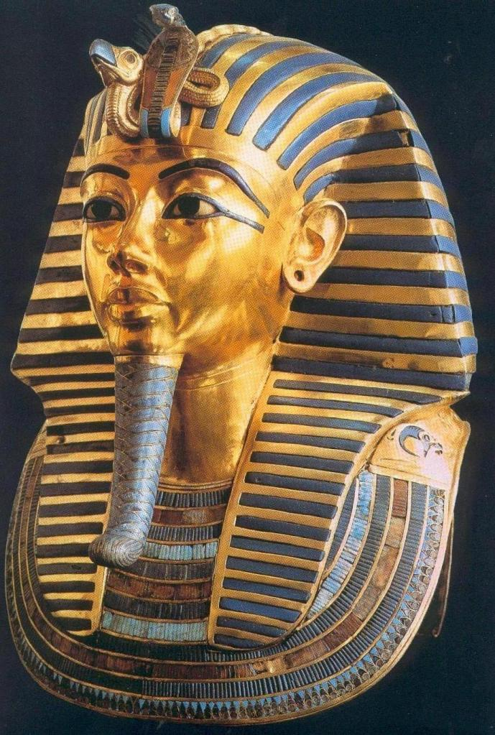
Masque funéraire de Toutankhamon (1323 av. J.C.) - Égypte

Slide 34
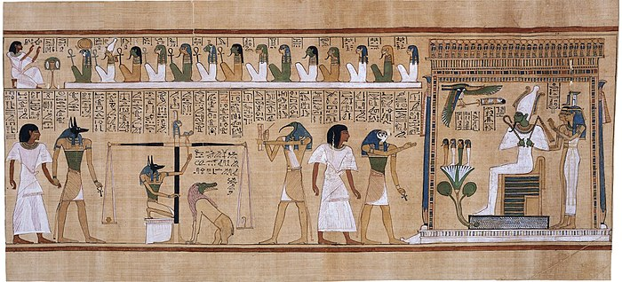

Slide 35
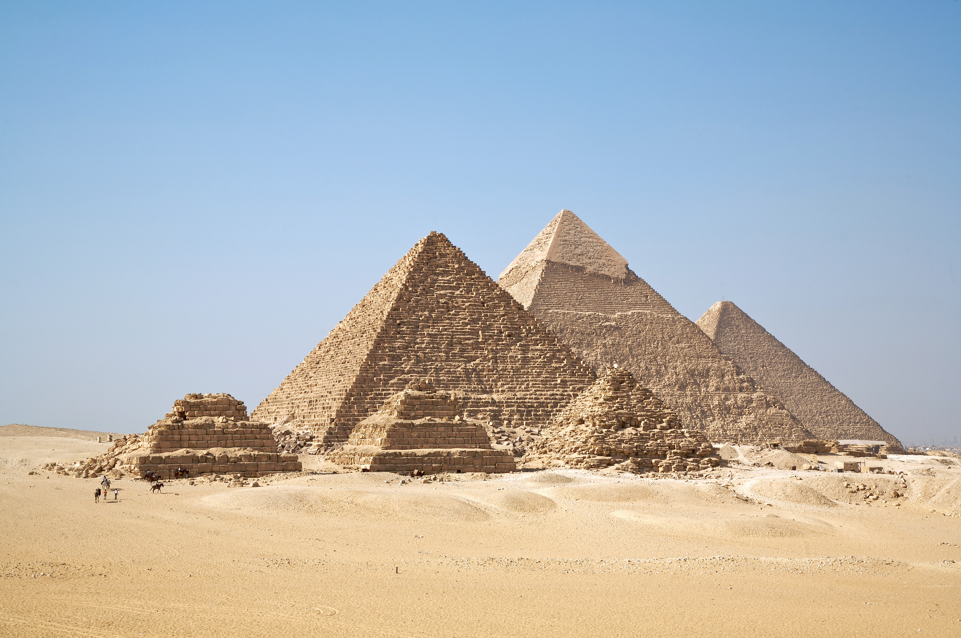

Slide 36
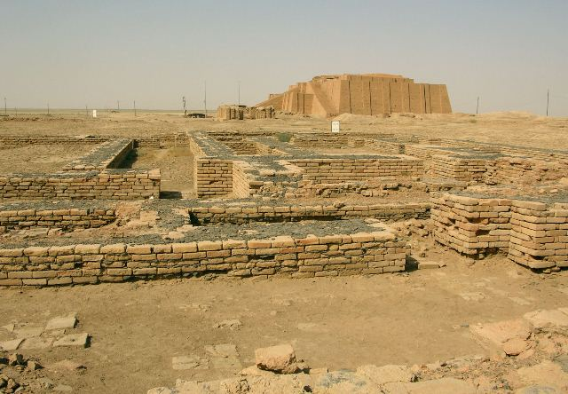
En Mésopotamie - 2100

Slide 37
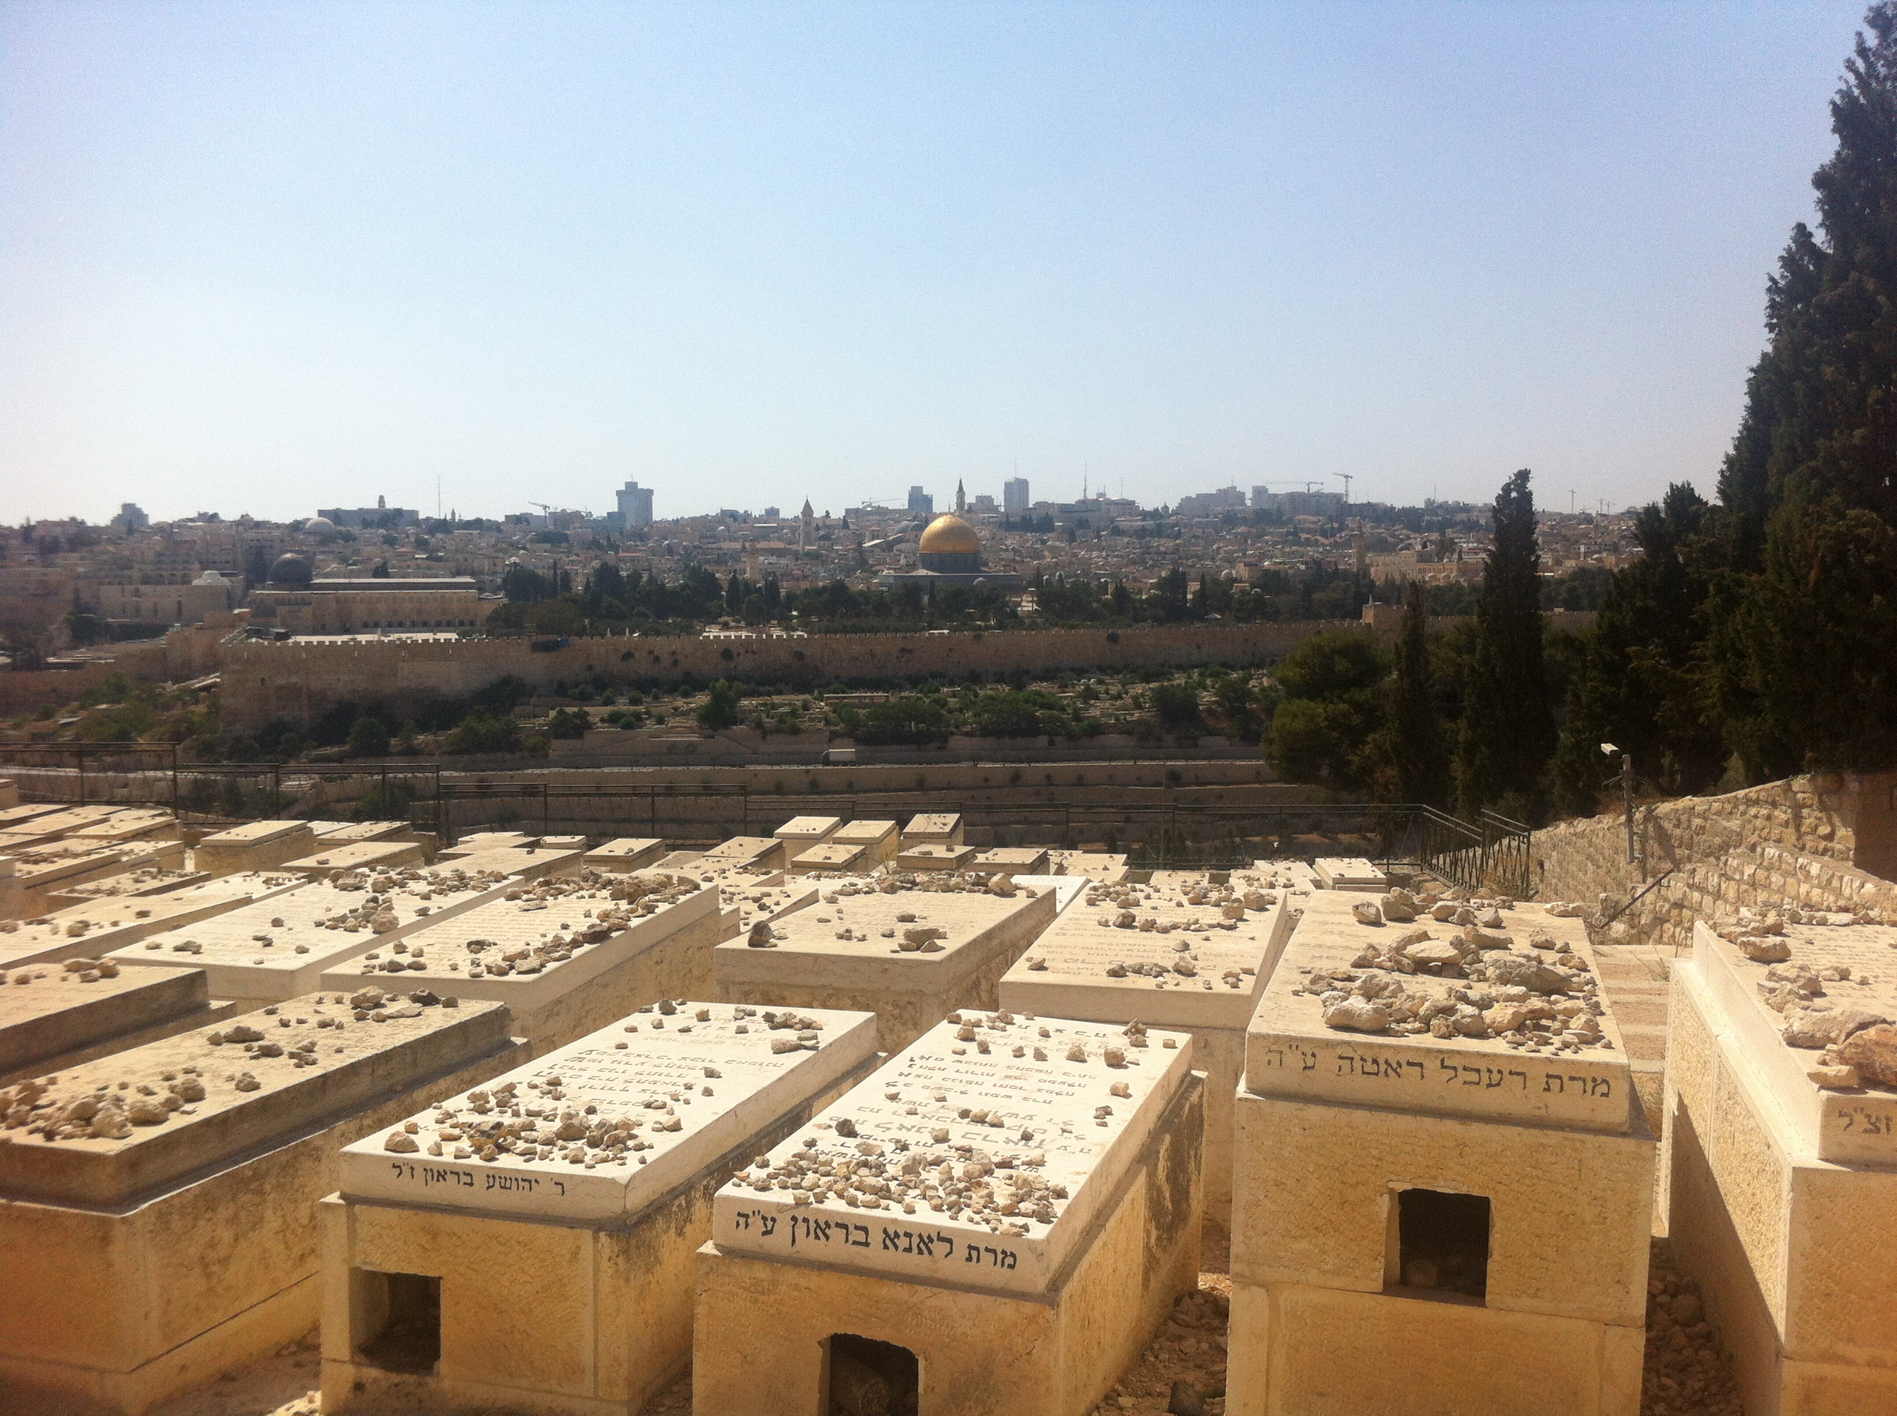
Dans le monde juif hier et aujourd’hui

Slide 38
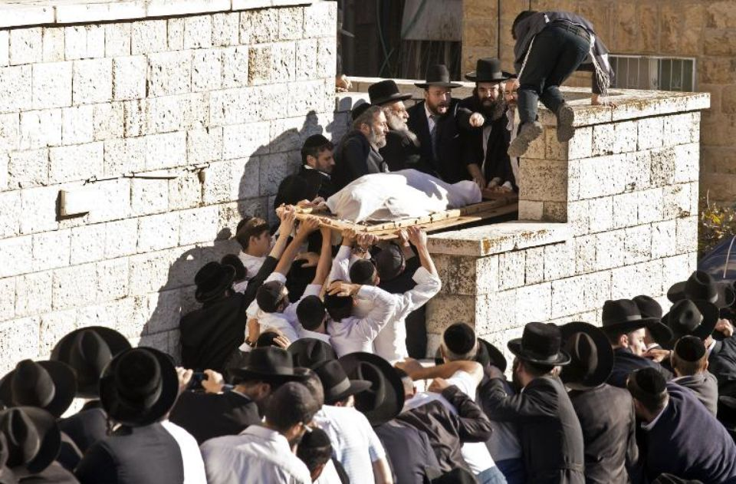

Slide 39
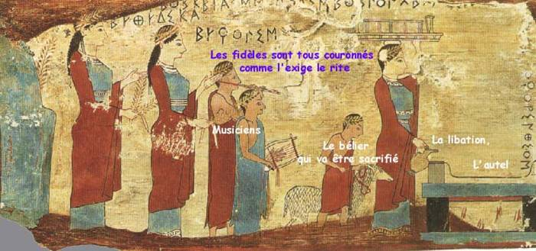
Dans la Grèce antique

Slide 40
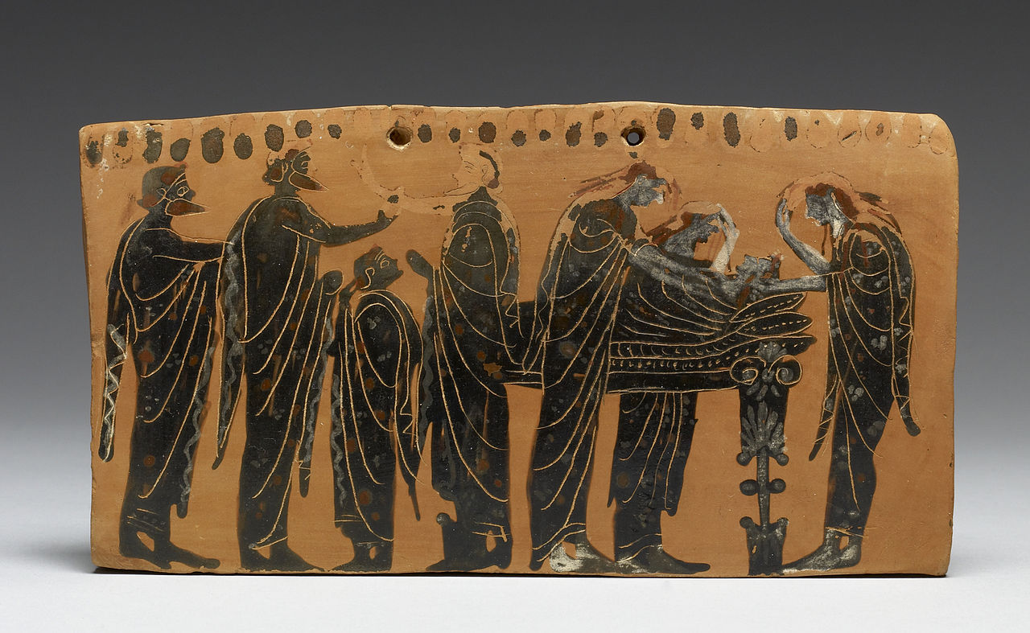
la rite de la prothesis
(en grec ancien : πρόθεσις).

Slide 41
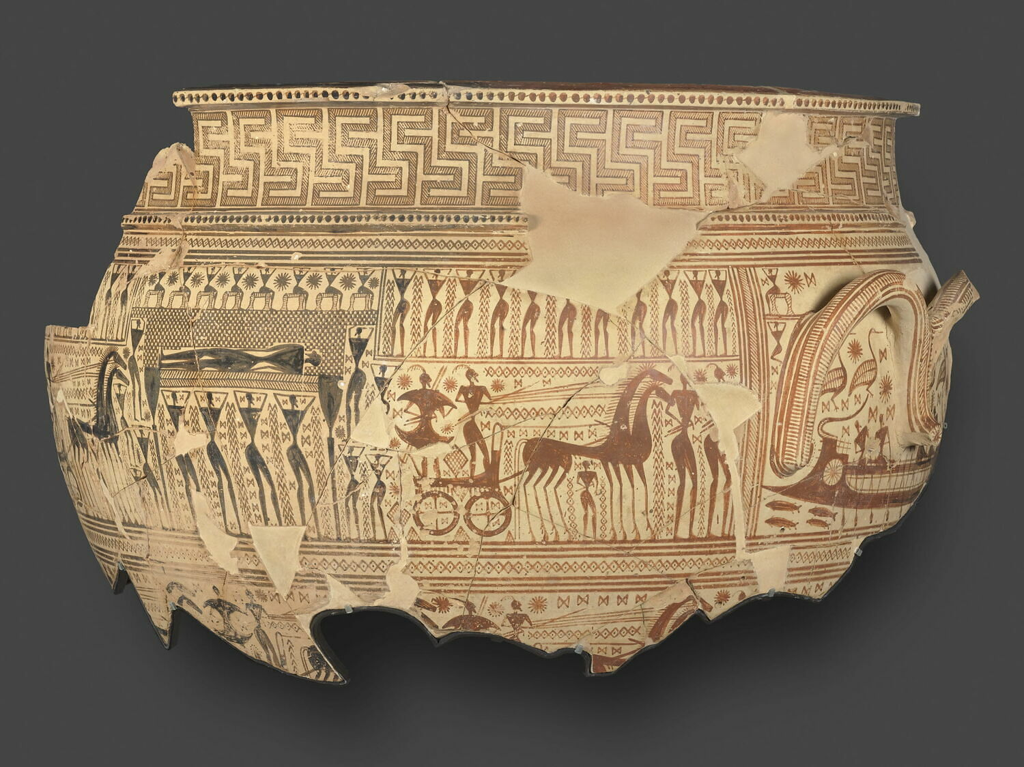
cratère vers 750 av. J.-C. musée du Louvre

Slide 42
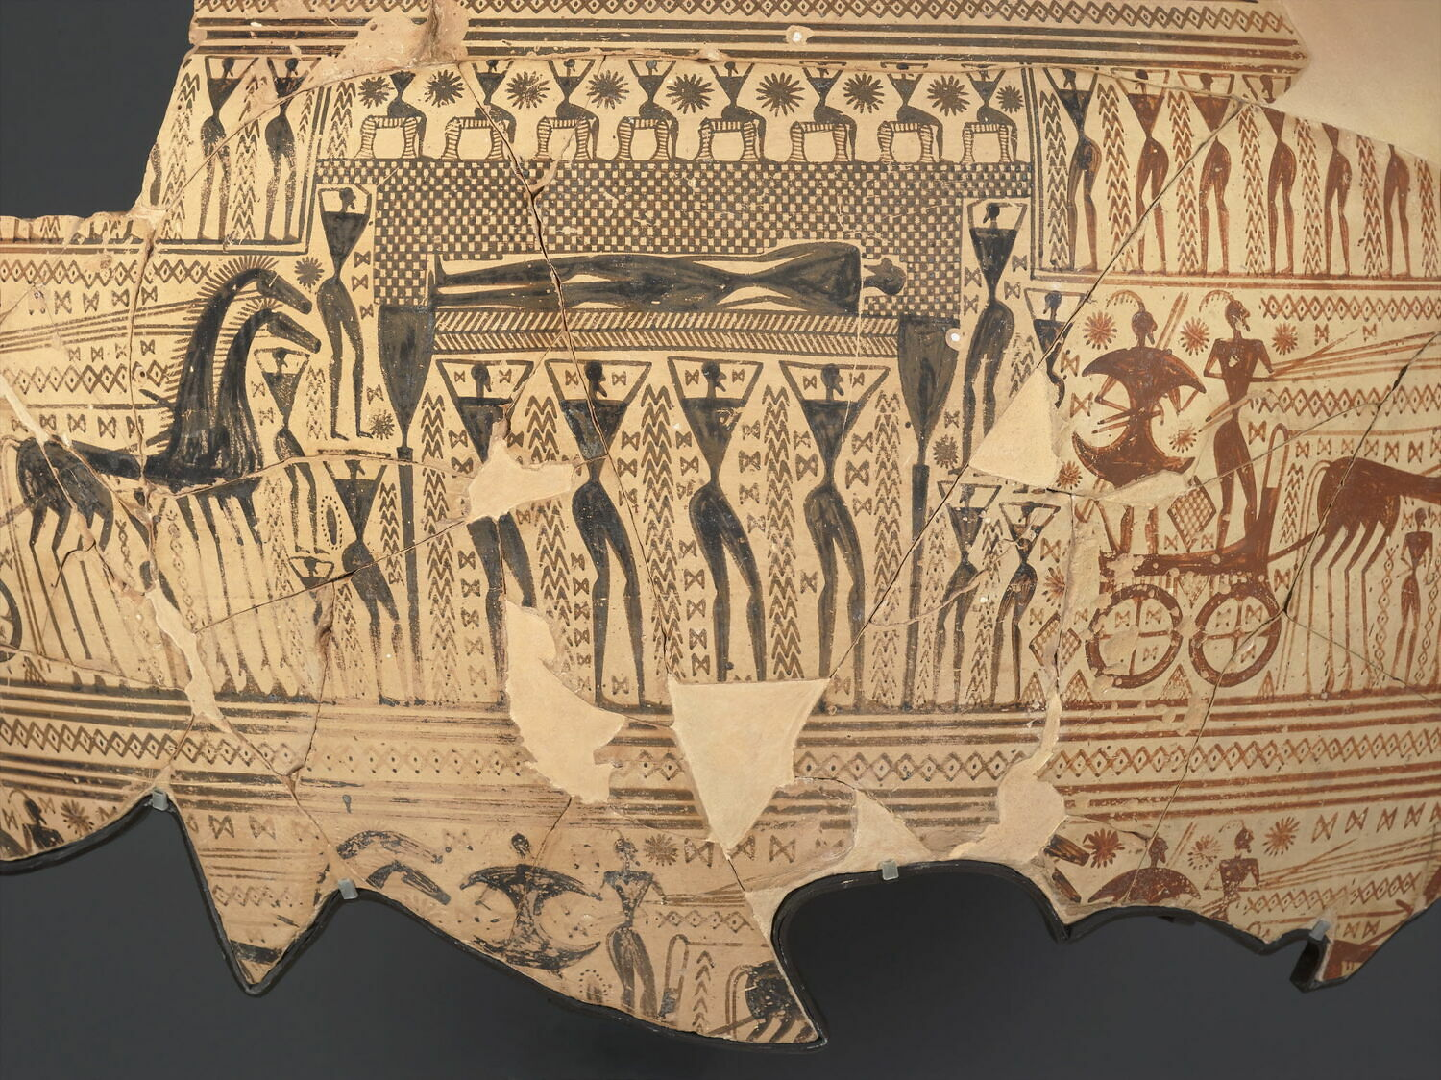
la rite de la prothesis
(en grec ancien : πρόθεσις).

Slide 43
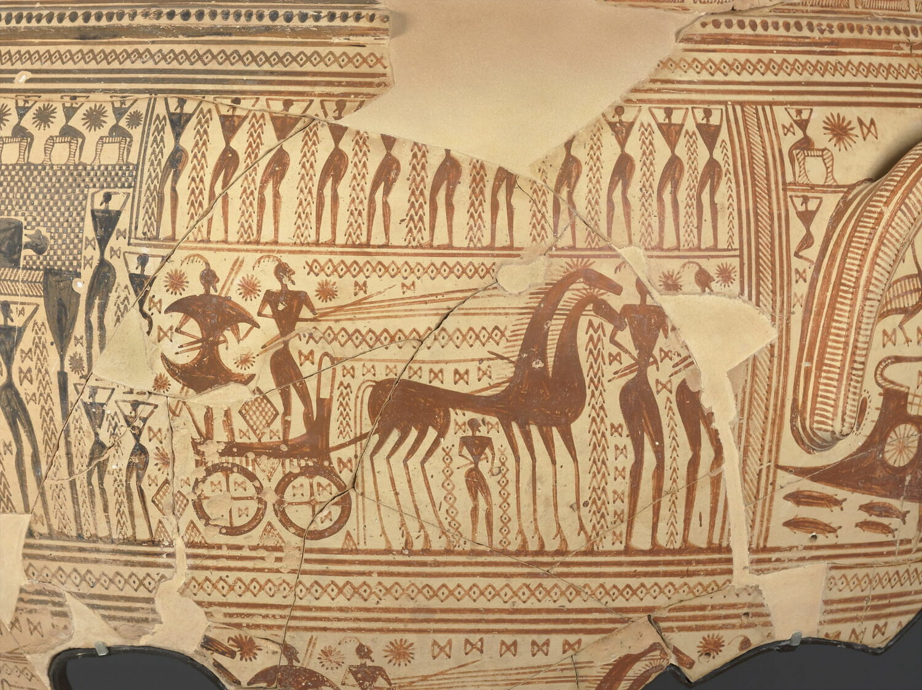
Scène d’ekphora,
(Du grec ancien ἐκφορά)

Slide 44
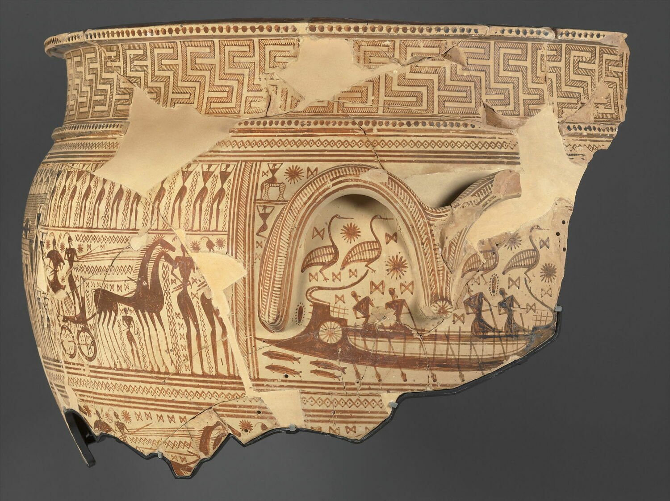

Slide 45
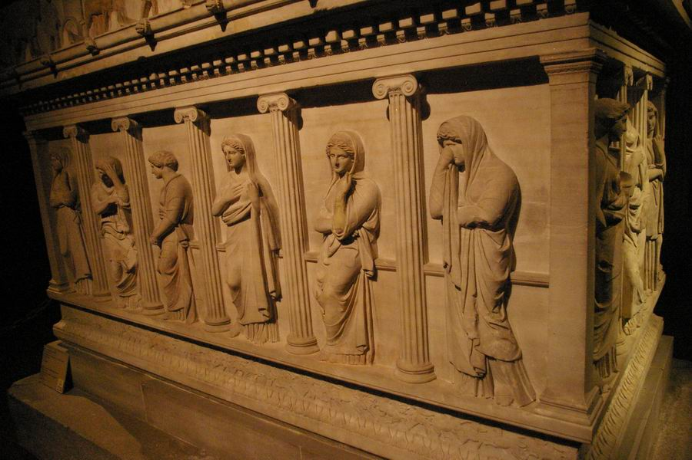
Pleureuses, sarcophage du roi de Sidon, Liban, 358 avt-J.C.,

Slide 46
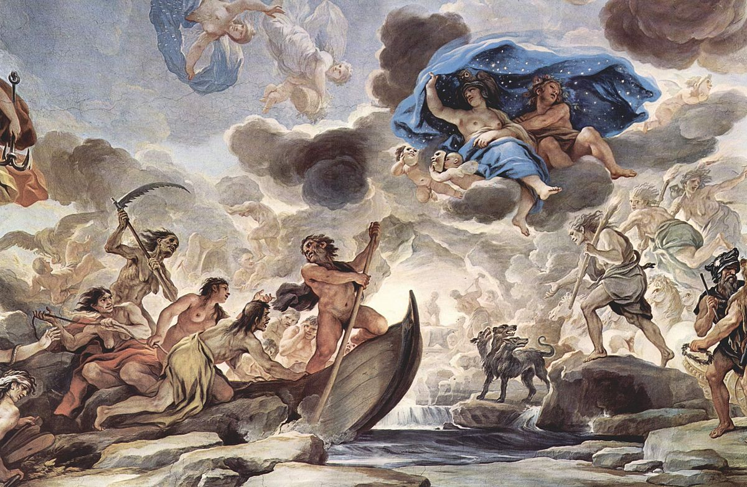

Slide 47
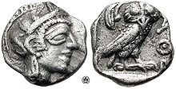
L’obole (en grec ancien ὀϐελός / obelós et en attique ὀϐολός / obolós, d'abord « broche » est une monnaie de la Grèce antique valant un sixième de drachme.

Slide 48
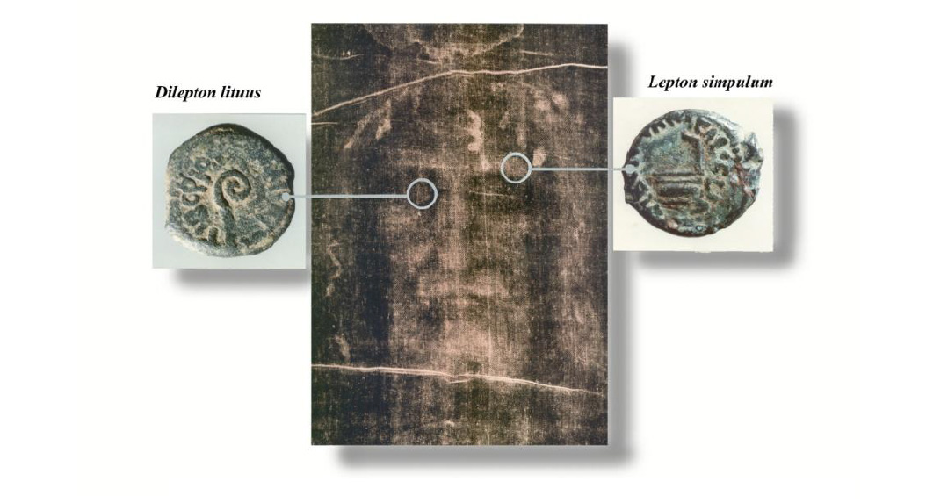
D’après une étude de 2017, les pièces qui figureraient sur les yeux de l'homme du linceul auraient été frappées en l'an 29 de notre ère.

Slide 49
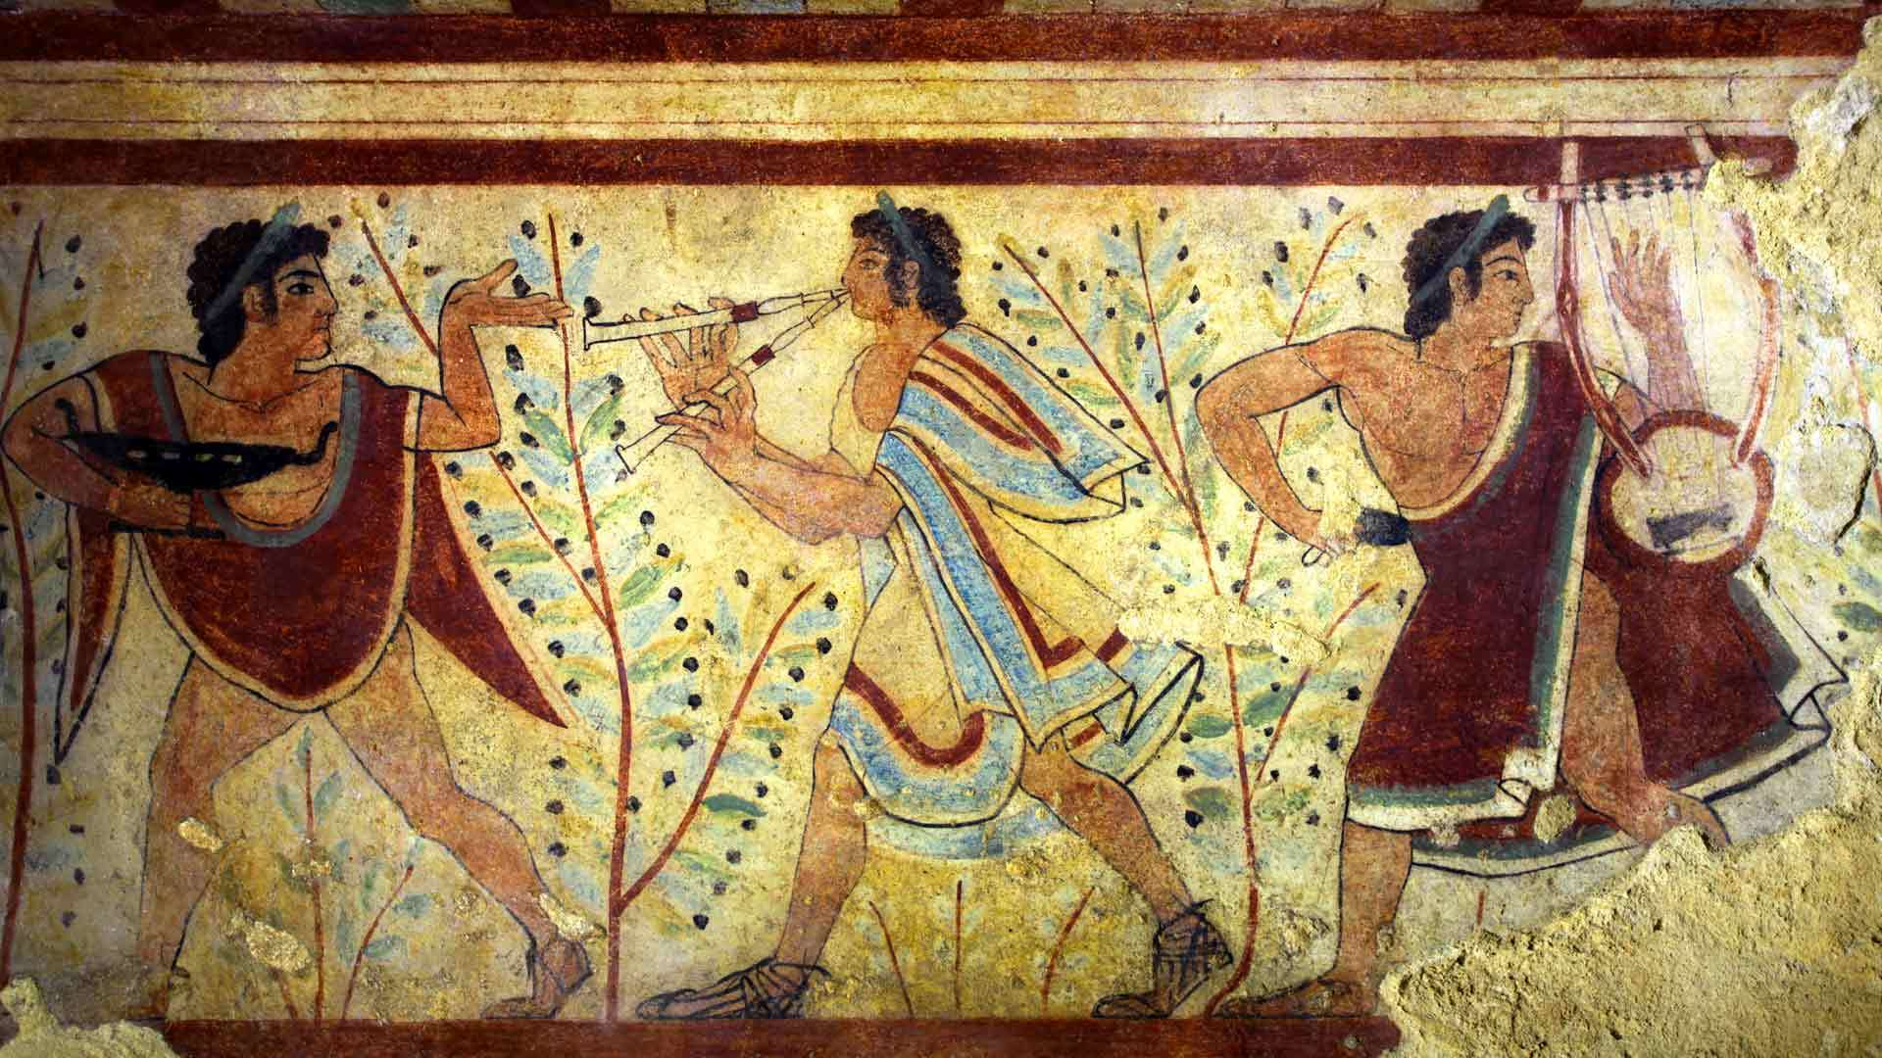
Dans le monde Etrusque

Slide 50
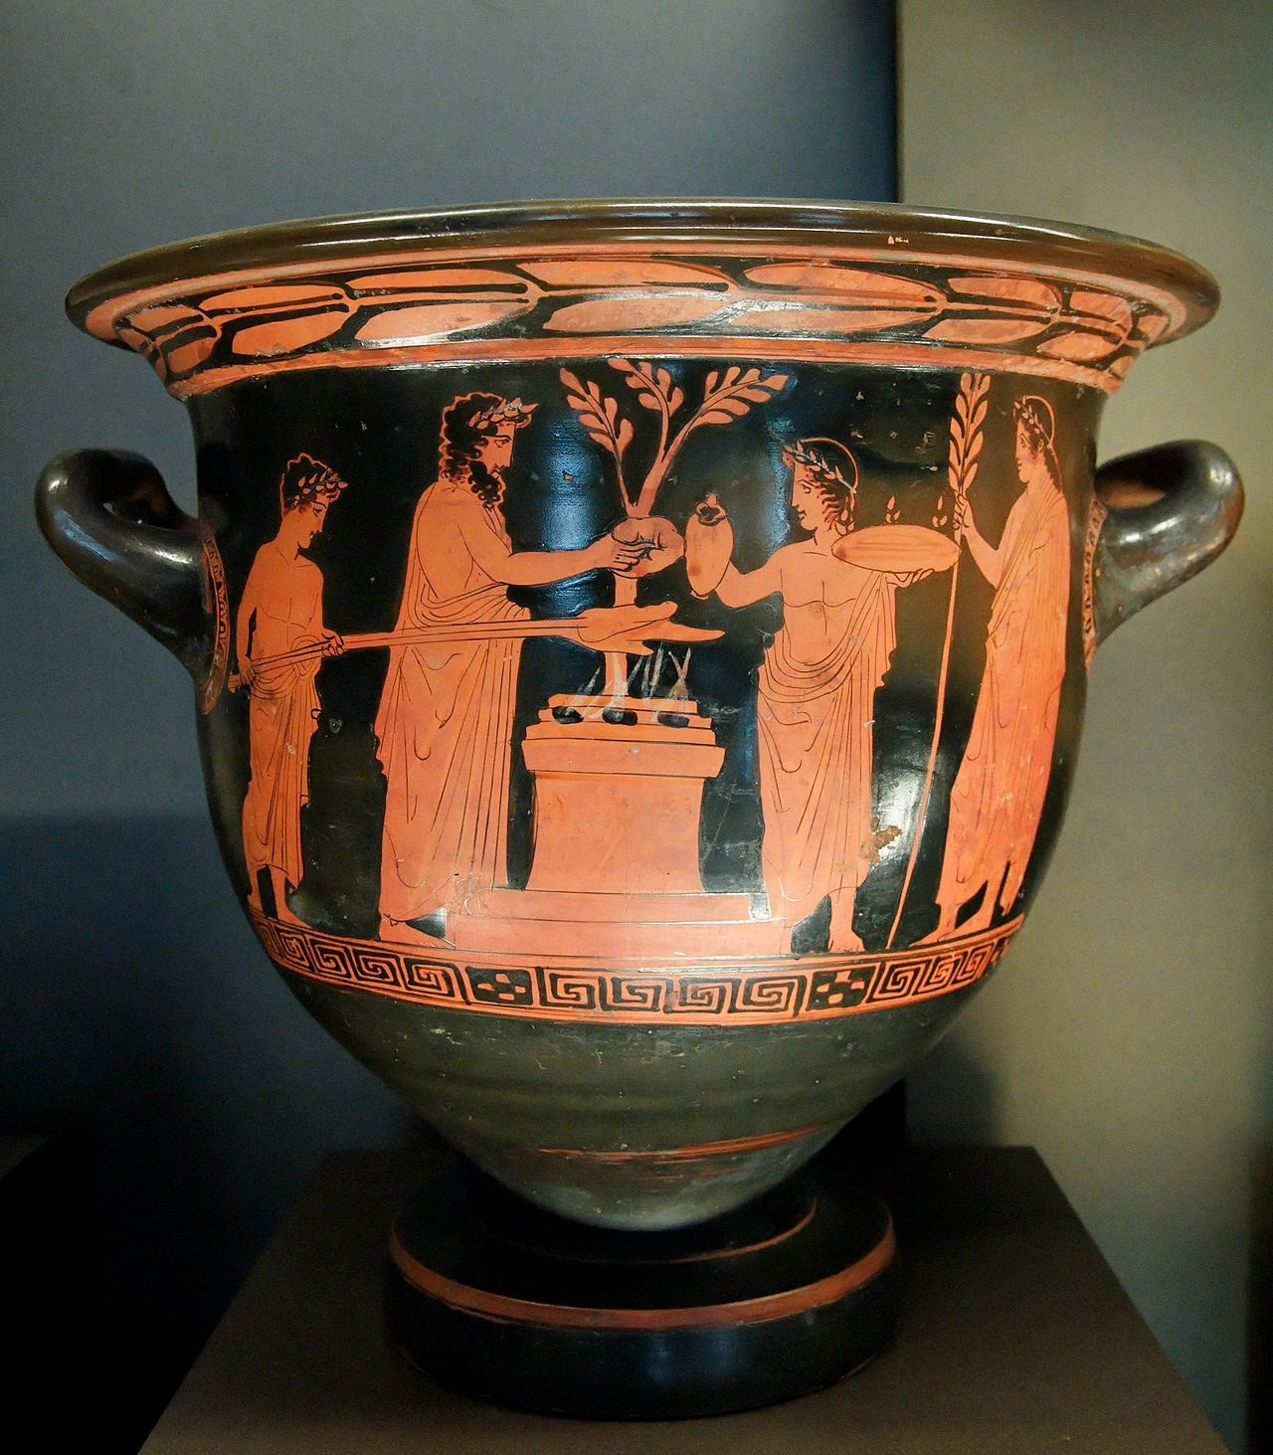
Scène de Libation, cratère du Louvre 430 avt J. C.,

Slide 51
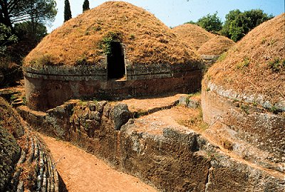

Slide 52


Slide 53


Slide 54


Slide 55


Slide 56


Slide 57

Dans le monde romain

Slide 58

Les tombes le long des voies

Slide 59


Slide 60


Slide 61


Slide 62

Les nécropoles

Slide 63


Slide 64


Slide 65


Slide 66


Slide 67

Les tombes monumentales

Slide 68


Slide 69


Cortège funèbre

Slide 70



Slide 71



Slide 72



Slide 73


Slide 74


Slide 75

Le refrigerium

Slide 76


Slide 79


Slide 80


Slide 81


Slide 84

Sarcophages Païens

Slide 85


Slide 86

Sarcophages chrétiens

Slide 87


Slide 88

Le monde romain Chrétien

Slide 89


Slide 90


Slide 91


Slide 92


Slide 93


Slide 94


Slide 95


Slide 96


Slide 97


Slide 98


Slide 99


Slide 100


Slide 101


Slide 102

Permanence et développement du rite en culte de St Pierre à Rome

Slide 103


Slide 104

Tombe de Vix

Slide 105
La mort fait entièrement partie de la vie dans le monde antique d’ailleurs c’est valable jusqu’au milieu du siècle dernier.
Les critères de notre perte de perception de la mort comme faisant partie de la vie
Les progrès de la médecine, baisse de la mortalité infantile
Les guerres en Europe
Le progrès en hygiène publique (fin des épidémies et maladies)
Dans l’antiquité, on voue un culte aux morts afin qu’ils nous protègent. Ne pas assurer ce culte est d’une part oublier nos ancêtres, notre propre mémoire et notre identité ainsi c’est par conséquent s’assurer d’avoir des problèmes avec eux.

Slide 106
Les rites funéraires en Europe aujourd’hui
La fête de la Toussaint la coutume de se rendre dans nos cimetières
La tradition roumaine, dans le Caucase,
Au Mexique la fête des morts
Le Jour des morts (Día de los Muertos, Día de muertos), est une forme particulière de fête des morts typique de la culture mexicaine

Slide 107


